Slide 1

Python程序设计（项目实战）
◆ 重庆两江智造集团 · 数字化转型办公室
把模型部署到产线边缘
第八周 · 第16次课（2课时 · 80分钟）
双创中心302实训室 · 理实一体 · 配套：分层工单+starter · 本课主用：PyCharm CE + conda环境(pp03) + Git/GitHub（每周提交）
重庆现代制造职业学院 智能控制学院 · 工业互联网应用专业
Notes:
开场30秒：本次课《把模型部署到产线边缘》，80分钟＝2课时×40分钟。课前已发工单+starter+微课知识卡，资讯·计划线上完成。

Slide 2
1
把模型部署到产线边缘（1）
深度学习轻量化：CNN/LSTM基础回顾、迁移学习概念；
模型导出与部署：ONNX格式、推理接口封装；
边缘部署要点：性能（延迟/吞吐）、模型版本管理；
工单P6.2实操：基于教师端训练产出的预训练缺陷检测模型（离线模型包，训练过程演示回放），学生聚焦评估调参、推理服务封装与性能测试；
课程总结与综合项目（P7，扩展周可选）说明。
两江智造集团 · Python程序设计（项目实战）
2 / 7
Notes:
实施内容清单：本页条目与工单步骤一一对应，逐项过一遍即可，细节留到代码演示。

Slide 3
实施任务：工单P6.2《缺陷检测模型部署》
实施步骤
1. 预训练模型包本地推理(≥10样本)
2. POST /predict服务封装(JSON入出)
3. 延迟测试+版本命名(model_v1)
及格标准（D）
推理服务可调通
优秀标准（B+）
异常处理(404/参数错)+延迟记录+P7立项(超优)
两江智造集团 · Python程序设计（项目实战）
3 / 7
Notes:
工单发布话术：'数字化转型办公室发来工单P6.2《缺陷检测模型部署》，及格线是推，优秀线看A层标准'——念完发starter。

Slide 4
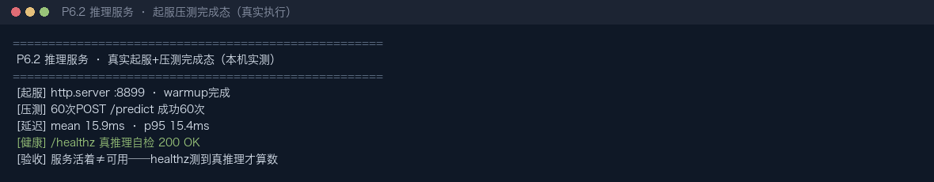
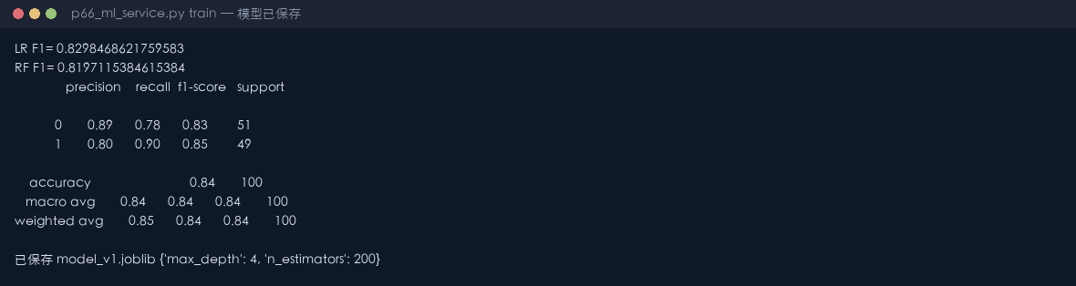
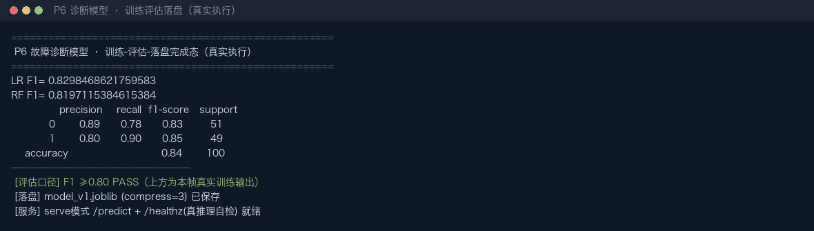
工单实战 · 完成效果图
TARGET · 完成后长这样
P6.2 推理服务压测完成态
四个自检点
1
推理接口可调
2
healthz 返回 ok
3
p95 < 200ms（本机）
4
warmup 已执行
怎么看：终端退出码 0 + 关键数字在及格线以上
截图提交：运行窗口含文件名与输出，截全屏交工单
两江智造集团 · Python程序设计（项目实战）

Slide 5
总结评价与课后任务
评价（10分钟）：
按D/C/B/A量表当堂评分；工单24小时内反馈评语与改进建议。
1. 1. 完成工单P6.1《设备故障诊断模型》：及格标准F1≥0.80+接入数据库；优秀标准模型对比+调参优化+诊断报告；
2. 2. 完成工单P6.2《缺陷检测模型部署》：及格标准推理服务可用；优秀标准延迟达标+版本管理规范；
3. 3. （选做）规划P7综合项目方案：智能产线监控/故障预测/供应链追溯/数据中台四选一。
下次课预告：见下次课工单任务书
两江智造集团 · Python程序设计（项目实战）
5 / 7
Notes:
教材衔接：教材：Python程序设计项目化教程（活页式）（任越美 李垒 李江岱 主编，978-7-313-30507-7）— 项目3+项目6 | 预习知识点：scikit-learn五步流；模型保存(joblib)；推理服务 | 课中检查知识点：F1≥0.80；/predict可调通

Slide 6
THANKS
感谢聆听 · 动手实践出真知
以生为本 | 做中学 · 学中做
两江智造集团 · Python程序设计（项目实战）
6 / 7
Notes:
下课提醒：关机→椅归位→带走工单；教师课后24h内完成反馈。

Slide 7
下次课预告（第9周）
主题: 会按场景选存储引擎并写决策矩阵留痕——应用：见工
预习快问: 五库各自解决什么问题？为什么不用一库走天下？
课前完成：导学单 + 预习自测 + starter环境自检
带着问题来上课——Predict先于Run
Notes:
下次课预告：布置课前微课知识卡与导学单，形成学习闭环。

